Slide 1
Soorten goederen
niet alle goederen zijn hetzelfde

Slide 2
Goederen
Economische goederen
Hiervoor moeten productiefactoren worden opgeofferd.
Deze goederen zijn dus SCHAARS
Direct of indirect kosten deze goederen geld.
Goederen
Voorzien in een behoefte.
Bijvoorbeeld zonne-energie
Vrije goederen
Hier zijn geen productiefactoren voor nodig.
Bijvoorbeeld zonlicht

Slide 3
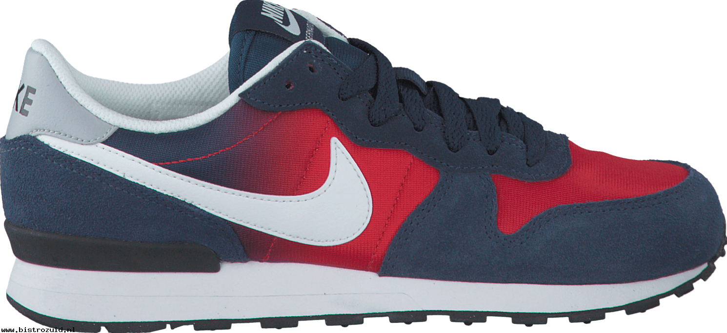
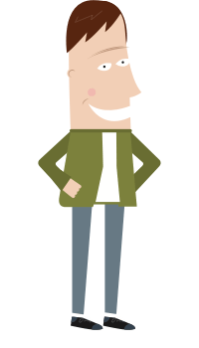
Rivaliteit
Wanneer het gebruik van een product door persoon A ten koste gaat van gebruik door persoon B.
In de winkel liggen sportschoenen in diverse maten:
Jan koopt (het enige paar) maat 42
Als Kees dan komt, die ook maat 42 heeft, zijn de schoenen niet meer te krijgen.
36
38
42
45

Slide 4
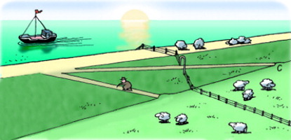
Uitsluitbaarheid
Wanneer we iemand het gebruik van een product kunnen ontzeggen als hij niet betaald.
Bijvoorbeeld: Als je in de winkel niet wil betalen voor je schoenen, mag je ze niet meenemen.
Lastiger wordt het bij een dijk.
Als er een dijk is, wordt iedereen beschermd tegen overstromingen.
Als iemand niet betaalt, kunnen we niet ‘zijn stukje dijk’ weghalen…

Slide 5
Economische goederen
Economische goederen
individuele goederen
Schoenen, telefoon, enz..
Uitsluitbaar, meestal rivaliserend
semi-collectieve goederen
Onderwijs, snelwegen
Goederen
Uitsluitbaar, meestal niet zo rivaliserend
collectieve goederen
Dijk, straatverlichting, politie
Niet uitsluitbaar, meestal niet rivaliserend
Vrije goederen

Slide 6
Bedenk een voorbeeld van een niet-rivaliserend individueel goed.
Waarom kan een snelweg soms rivaliserend zijn?
Is er bij onderwijs sprake van uitsluitbaarheid?
Bedenk een voorbeeld van een rivaliserend collectief goed.
Abonnement op Netflix
Als de capaciteit bereikt wordt: files.
Je zou mensen het onderwijs kunnen ontzeggen als ze er niet voor betalen.
Politie. Als een agent snelheid controleert, kan hij niet “boeven vangen”

